Slide 1



2.LÃNH THỔ VÀ ĐƠN VỊ HÀNH CHÍNH
2.LÃNH THỔ VÀ ĐƠN VỊ HÀNH CHÍNH

Slide 2

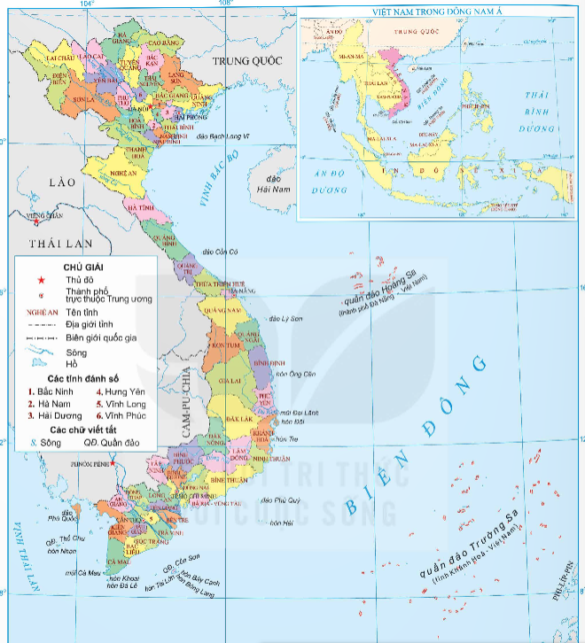
Đọc thông tin và quan sát hình 3, em hãy:
Mô tả hình dạng lãnh thổ phần đất liền của Việt Nam.
Nêu số lượng đơn vị hành chính và kể tên một số tỉnh, thành phố trực thuộc Trung ương của nước ta.
Hình 3: Bản đồ hành chính Việt Nam năm 2021

Slide 3




Mô tả hình dạng lãnh thổ phần đất liền của
Việt Nam.
Lãnh thổ Việt Nam gồm vùng đất, vùng trời và vùng biển.

Slide 4
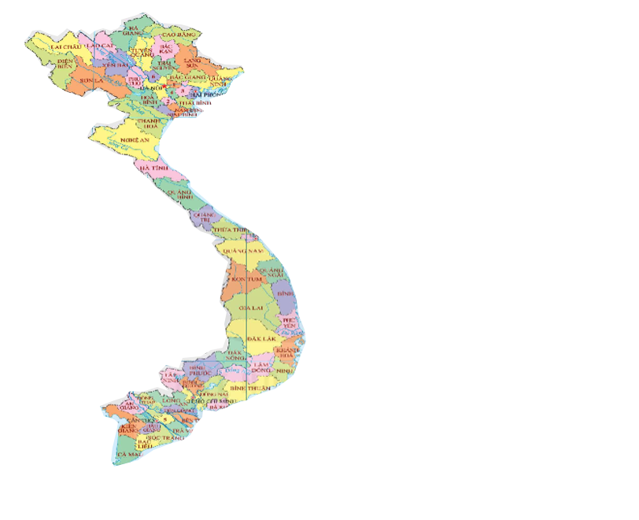

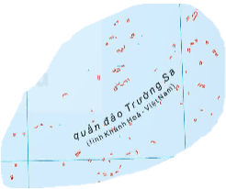
Vùng đất của nước ta gồm toàn bộ phần đất liền và các đảo, quần đảo trên Biển Đông, có tổng diện tích hơn 331 nghìn km².

Slide 5
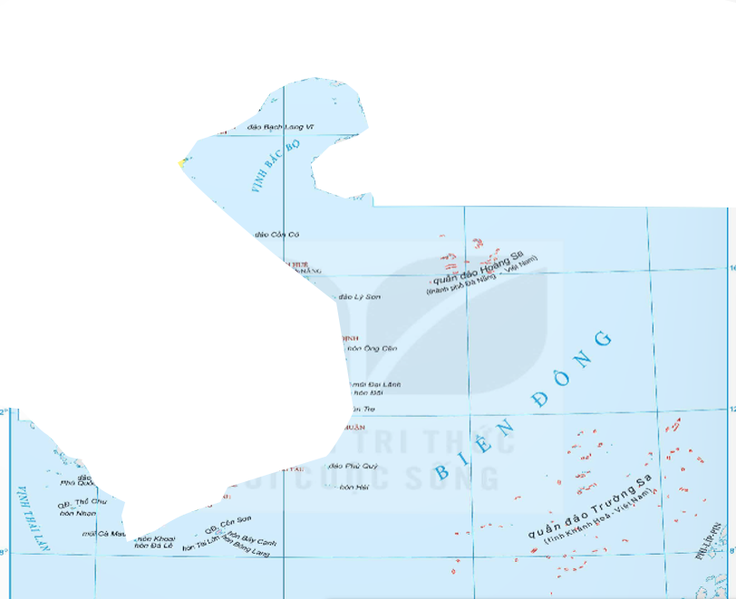
Vùng biển nước ta có diện tích khoảng
1 triệu km².

Slide 6
Đơn vị hành chính:
Việt Nam có 63 tỉnh, thành phố trực thuộc Trung ương.

Slide 7





Trong đó, 5 thành phố trực thuộc Trung ương là Hà Nội, Hải Phòng, Đà Nẵng, Thành phố Hồ Chí Minh và Cần Thơ.

Slide 8

VẬN DỤNG

Slide 9




